Slide 1

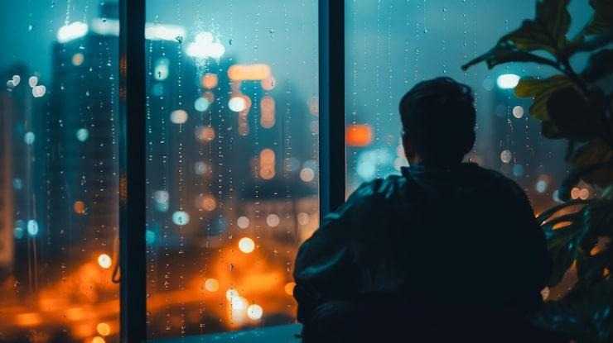
PRODUCTION PITCH DECK • ART DIRECTION
LẠ LÙNG
KẾ HOẠCH SẢN XUẤT MUSIC VIDEO
Ca khúc: Lạ Lùng | Ca sĩ & Sáng tác: Vũ
Một tác phẩm thị giác về tình yêu, ký ức và những khoảng lặng cần được lắng nghe.
Visual Source: Trang 16 (Bóng lưng người đàn ông nhìn ra cửa sổ mưa đêm)
MV "LẠ LÙNG" (VŨ) • PRODUCTION PLAN • ART DIRECTION
SLIDE 01 / 37

Slide 2
01. TỔNG QUAN TÁC PHẨM
THÔNG TIN BÀI HÁT
Bản tình ca Indie Pop chạm đến trái tim hàng triệu người nghe
SÁNG TÁC
Vũ (Hoàng Thái Vũ) - 2014
PHÁT HÀNH
24/12/2016 (Mùa đông)
THỂ LOẠI
Indie Pop, Pop Ballad
ĐƠN VỊ / NHÃN
Lunatic Co. / WM Vietnam
“Kìa màn đêm hiu hắt mang tên em...”
Tác phẩm được khắc họa như một bản độc thoại tự sự mộc mạc của Vũ, mang giai điệu hoài niệm nhẹ nhàng nhưng day dứt khôn nguôi.
MV "LẠ LÙNG" (VŨ) • PRODUCTION PLAN • ART DIRECTION
SLIDE 02 / 37

Slide 3

01. TỔNG QUAN TÁC PHẨM
LÝ DO LỰA CHỌN BÀI HÁT
Nội dung giàu cảm xúc & Dễ dàng khơi gợi sự đồng cảm tự nhiên
Một giai điệu sinh ra để được kể bằng ánh mắt, sự tĩnh lặng và những khoảng không gian trống.
Bài hát không ồn ào mà đi thẳng vào những ngõ ngách cảm xúc chân thực nhất của tình yêu. Ca từ giàu chất thơ mở ra không gian điện ảnh đa tầng về tình cảm, ký ức và sự đổi thay tinh tế của con người theo năm tháng.
MV "LẠ LÙNG" (VŨ) • PRODUCTION PLAN • ART DIRECTION
SLIDE 03 / 37

Slide 4
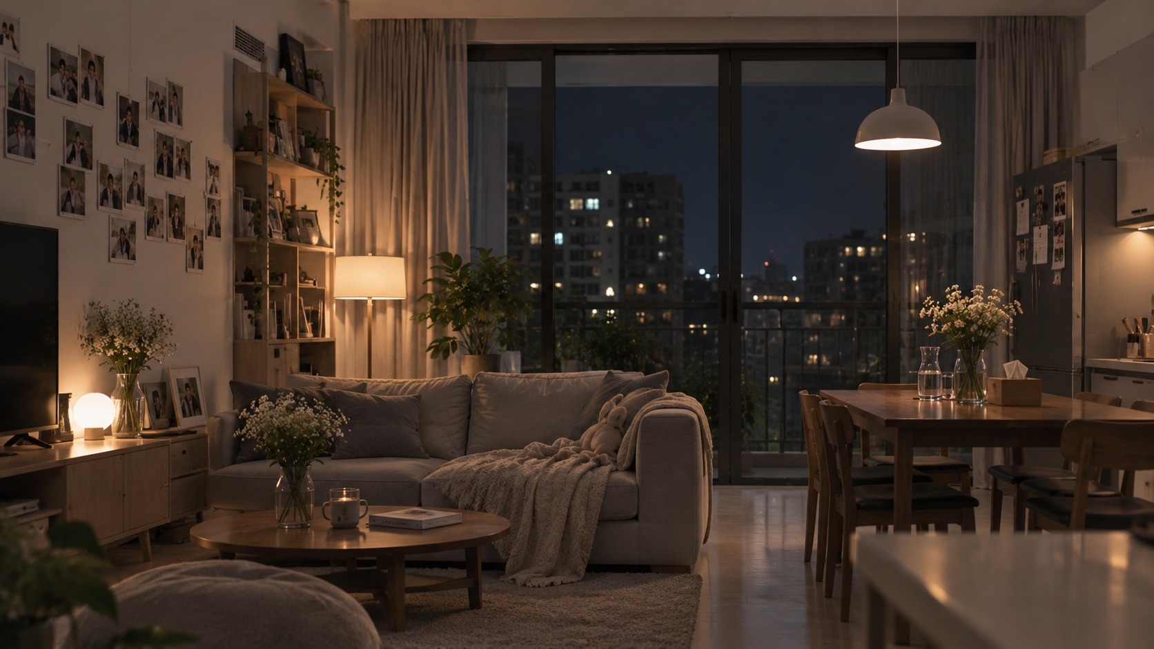
01. TỔNG QUAN TÁC PHẨM
MỤC TIÊU SÁNG TẠO
Ba trụ cột cảm xúc định hình linh hồn tác phẩm
01 • Tạo & Lan tỏa cảm xúc
Đưa người xem đi qua từng biên độ: say mê thuở đầu, trăn trở hoài nghi và sự tiếc nuối sâu lắng.
02 • Truyền tải thông điệp
Nhắc nhở mỗi người hãy biết trân trọng những khoảnh khắc đời thường và thấu hiểu người bên cạnh.
03 • Khơi gợi đồng cảm
Giúp mỗi người xem nhận thấy một mảnh vỡ ký ức và bóng hình của chính mình trong từng thước phim.
MV "LẠ LÙNG" (VŨ) • PRODUCTION PLAN • ART DIRECTION
SLIDE 04 / 37

Slide 5
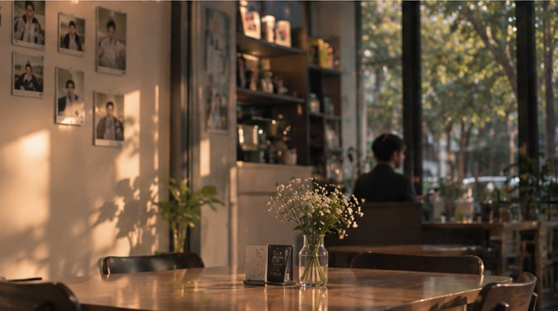
02. Ý TƯỞNG SÁNG TẠO
CHỦ ĐỀ & THÔNG ĐIỆP CHỦ ĐẠO
Chủ đề: Tình yêu, nỗi nhớ và sự chuyển biến cảm xúc giữa hai người
“Hãy trân trọng tình yêu và những khoảnh khắc bên nhau, bởi đôi khi khi nhận ra sự quan trọng của một người thì mọi thứ đã trở thành quá khứ.”
Tình yêu không mất đi vì những biến cố lớn lao, mà thường phai nhạt bởi sự im lặng và những thói quen không còn được sẻ chia.
MV "LẠ LÙNG" (VŨ) • PRODUCTION PLAN • ART DIRECTION
SLIDE 05 / 37

Slide 6
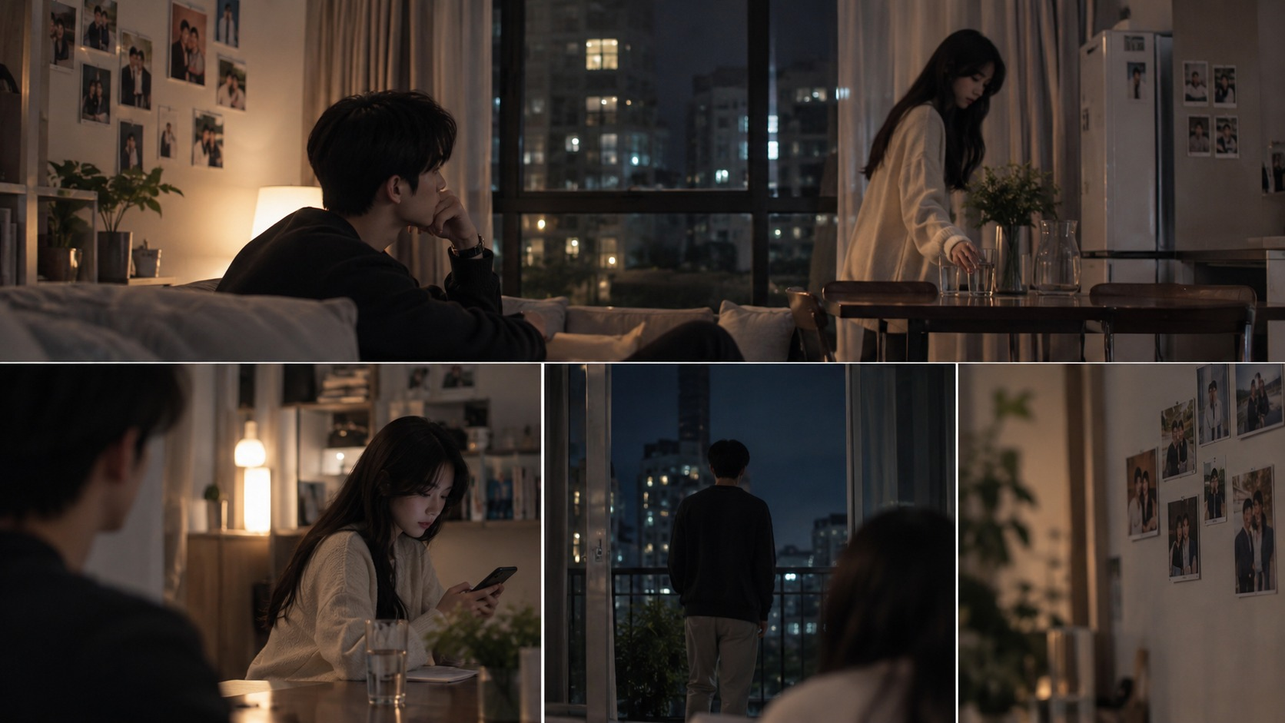
02. Ý TƯỞNG SÁNG TẠO
TÓM TẮT CÂU CHUYỆN
Khi tình yêu dần biến thành những thói quen bình dị không tiếng nói
MV xoay quanh một cặp đôi đã đi qua giai đoạn nồng nhiệt ban đầu. Khi mọi cử chỉ trở thành nếp sống quen thuộc, chàng trai bắt đầu cảm thấy bạn gái không còn yêu mình như trước, dẫn đến những ngộ nhận và khoảng cách vô hình.
MV "LẠ LÙNG" (VŨ) • PRODUCTION PLAN • ART DIRECTION
SLIDE 06 / 37

Slide 7
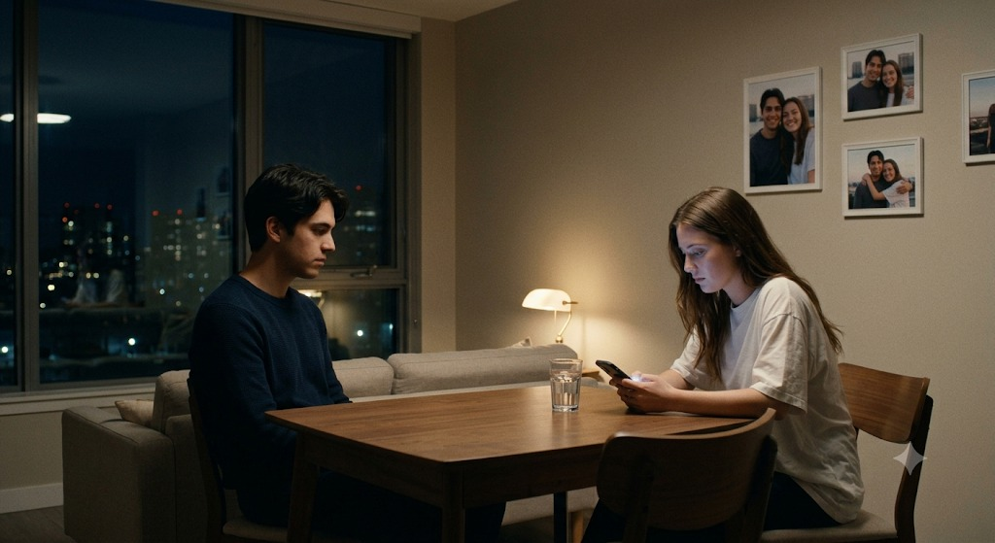
GIAI ĐOẠN 01 • Thời gian: Hiện tại (Thực tại xám lạnh)
KHOẢNG CÁCH VÔ HÌNH
Hai người ở bên nhau nhưng thiếu đi sợi dây kết nối
Cùng sinh hoạt trong một không gian căn hộ quen thuộc nhưng mỗi người như thuộc về một thế giới riêng. Những cuộc trò chuyện trở nên ngắt quãng, cử chỉ quan tâm thưa dần. Chàng trai nhìn người yêu và nhận thấy một sự xa lạ khó gọi tên.
MV "LẠ LÙNG" (VŨ) • PRODUCTION PLAN • ART DIRECTION
SLIDE 07 / 37

Slide 8

GIAI ĐOẠN 02 • Thời gian: Hồi ức (Miền nhớ rực nắng)
CÔ GÁI CỦA NGÀY XƯA
Ký ức ngọt ngào trở thành hình mẫu mà anh tha thiết muốn tìm lại
Sự im lặng của thực tại đẩy tâm trí chàng trai ngược dòng về những ngày đầu chớm nở. Trong hồi ức, cô gái luôn rạng rỡ, chủ động nắm lấy tay anh, dành cho anh sự nồng nhiệt vẹn nguyên từng phút giây.
MV "LẠ LÙNG" (VŨ) • PRODUCTION PLAN • ART DIRECTION
SLIDE 08 / 37

Slide 9
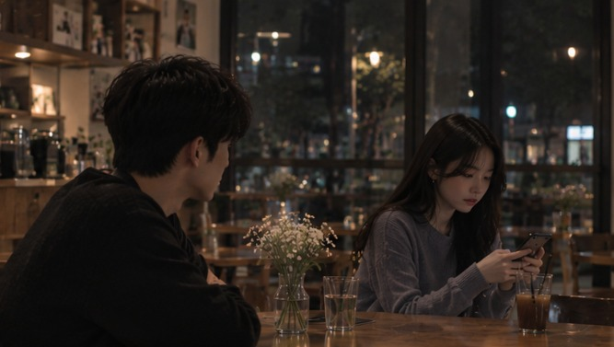
GIAI ĐOẠN 03 • Thời gian: Mâu thuẫn bộc phát
CỐ TÌM LẠI NHỮNG ĐIỀU ĐÃ QUA
Kỳ vọng đối diện thực tế: Thất vọng tích tụ thành hố sâu
Chàng trai chủ động đưa cô gái trở lại quán ăn kỷ niệm xưa, mong tìm lại hơi ấm ngày cũ. Nhưng cô gái mệt mỏi sau giờ làm, chỉ biết cúi đầu check tin nhắn điện thoại. Sự thất vọng dâng trào trong mắt chàng trai khi mọi nỗ lực đều trở nên lệch nhịp.
MV "LẠ LÙNG" (VŨ) • PRODUCTION PLAN • ART DIRECTION
SLIDE 09 / 37

Slide 10
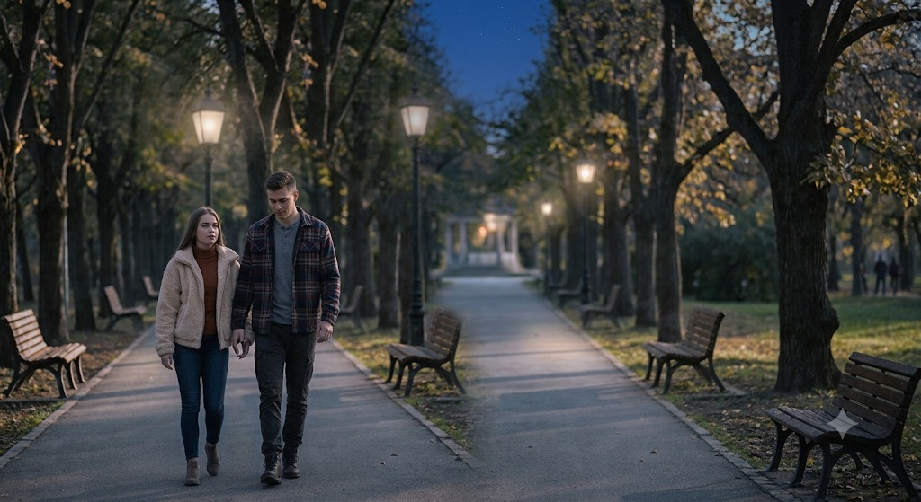
GIAI ĐOẠN 04 • Thời gian: Điểm lặng (Hố sâu ngăn cách)
TƯỞNG CHỪNG ĐÃ MẤT NHAU
Hai cơ thể cạnh bên nhưng hai tâm hồn ở hai thế giới
Hai người cùng bước đi trên con đường đêm quen thuộc nhưng bóng dáng tách rời. Chàng trai chìm sâu vào niềm tin cay đắng rằng tình yêu đã hoàn toàn biến mất, trong khi cô gái mang theo những áp lực và tổn thương không thể cất lời.
MV "LẠ LÙNG" (VŨ) • PRODUCTION PLAN • ART DIRECTION
SLIDE 10 / 37

Slide 11
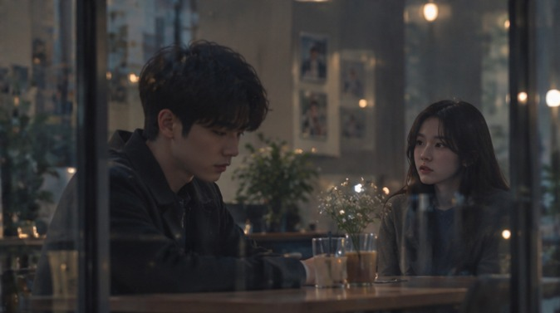
GIAI ĐOẠN 05 • Thời gian: Cú chuyển góc nhìn (Perspective Shift)
SỰ THẬT TỪ GÓC NHÌN CÔ GÁI
Cô chưa từng hết yêu: Sự lạnh nhạt là những hy sinh thầm lặng
Góc nhìn máy quay đảo chiều hé lộ sự thật cảm động: Cốc nước lẳng lặng đặt trên bàn thực chất là cốc trà gừng giải cảm; màn hình điện thoại là ứng dụng tìm món giải rượu cho bạn trai; bàn tay lỏng lẻo là do kiệt sức vì làm việc chăm lo cho tương lai chung.
MV "LẠ LÙNG" (VŨ) • PRODUCTION PLAN • ART DIRECTION
SLIDE 11 / 37

Slide 12
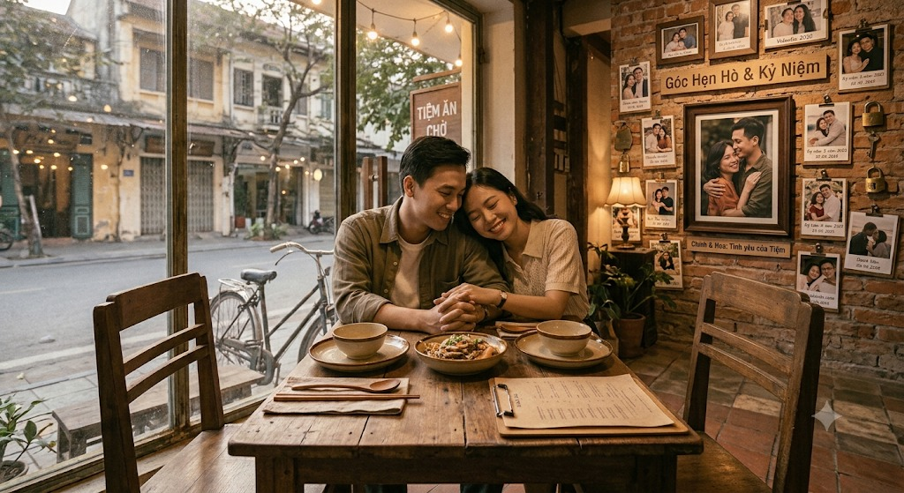
GIAI ĐOẠN 06 • Thời gian: Đoạn kết mở (Open Ending)
NGƯỜI THAY ĐỔI CÓ THỂ KHÔNG CHỈ LÀ CÔ
Sự thức tỉnh muộn màng và hy vọng tái sinh tình yêu
Cô gái cũng ngậm ngùi nhớ về chàng trai ngày xưa từng ân cần, lắng nghe. Chiếc áo khoác ấm đắp lên vai trong đêm tĩnh lặng mở ra khoảnh khắc thấu cảm qua bóng phản chiếu trên khung kính. Một kết thúc mở để khán giả tự tìm câu trả lời cho tình yêu của chính mình.
MV "LẠ LÙNG" (VŨ) • PRODUCTION PLAN • ART DIRECTION
SLIDE 12 / 37

Slide 13
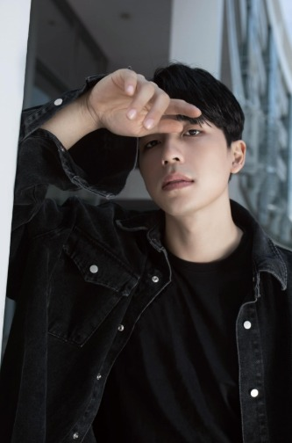
03. TUYẾN NHÂN VẬT & TÂM LÝ
NHÂN VẬT NAM: NGƯỜI MẮC KẸT TRONG KÝ ỨC
• Tính cách cốt lõi: Nhạy cảm, nội tâm, sống thiên về cảm xúc và gắn chặt với hoài niệm quá khứ.
• Mâu thuẫn tâm lý: Luôn lấy sự nồng nhiệt thuở ban đầu làm chuẩn mực, không chấp nhận việc tình yêu chuyển sang dạng thức mới.
• Điểm mù nhận thức: Vì mải chìm trong kỳ vọng bản thân mà vô tình biến thành người quan sát thụ động, không nhận ra những nỗ lực thầm lặng của đối phương.
MV "LẠ LÙNG" (VŨ) • PRODUCTION PLAN • ART DIRECTION
SLIDE 13 / 37

Slide 14
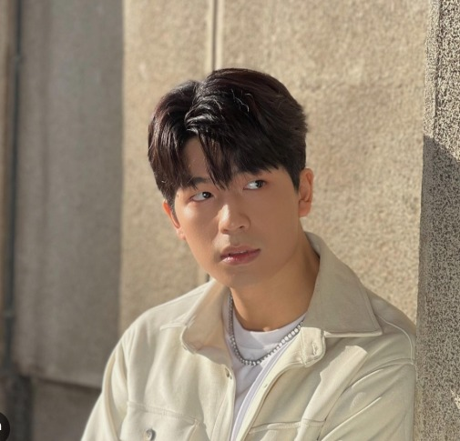
03. TUYẾN NHÂN VẬT & TÂM LÝ
DIỄN BIẾN TÂM LÝ NHÂN VẬT NAM
Hành trình biến chuyển từ ngơ ngác đến cô độc cùng cực
1. BĂN KHOĂN → Nhận thấy sự đổi khác
2. HOÀI NIỆM → Trốn vào miền ký ức
3. KỲ VỌNG → Nỗ lực hàn gắn chốn cũ
4. THẤT VỌNG → Mâu thuẫn không lời
5. CÔ ĐƠN → Gục ngã trong lặng câm
Đường dây tâm lý của nhân vật nam di chuyển theo đường dốc xuống, thể hiện sự bế tắc của một người đàn ông yêu sâu đậm nhưng bất lực trong việc giao tiếp.
MV "LẠ LÙNG" (VŨ) • PRODUCTION PLAN • ART DIRECTION
SLIDE 14 / 37

Slide 15
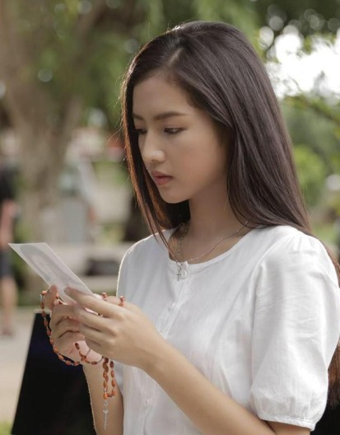
03. TUYẾN NHÂN VẬT & TÂM LÝ
NHÂN VẬT NỮ: NGƯỜI VẪN YÊU NHƯNG KHÔNG ĐƯỢC THẤU HIỂU
• Tính cách cốt lõi: Dịu dàng, thực tế, nội tâm kiên định và đầy lòng trắc ẩn.
• Sự chuyển đổi: Tình yêu theo thời gian không còn phô diễn bằng lời nồng thắm mà hóa thành sự chăm sóc, chia sẻ gánh nặng cuộc sống.
• Tổn thương giấu kín: Vừa chịu áp lực công việc, vừa cô đơn khi người yêu hiểu lầm sự im lặng của mình thành thái độ lạnh nhạt.
MV "LẠ LÙNG" (VŨ) • PRODUCTION PLAN • ART DIRECTION
SLIDE 15 / 37

Slide 16

03. TUYẾN NHÂN VẬT & TÂM LÝ
DIỄN BIẾN TÂM LÝ NHÂN VẬT NỮ
Hành trình cam chịu, tổn thương và lắng đọng
1. QUAN TÂM → Chăm sóc bằng hành động
2. NHẬN RA KHOẢNG CÁCH → Cảm giác người yêu xa lạ
3. TỔN THƯƠNG → Bị ngộ nhận là vô tâm
4. IM LẶNG → Thu mình vào thế giới riêng
5. HOÀI NIỆM → Tìm lại sự kết nối sâu thẳm
Tâm lý nhân vật nữ là mạch ngầm chảy ngược với chàng trai: bề ngoài bình thản, lạnh nhạt nhưng bên trong là sự quan tâm bền bỉ và nỗi đau không được sẻ chia.
MV "LẠ LÙNG" (VŨ) • PRODUCTION PLAN • ART DIRECTION
SLIDE 16 / 37

Slide 17
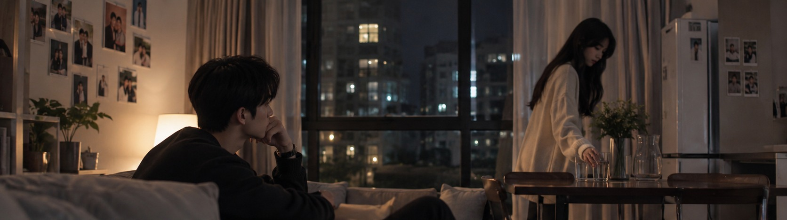
03. TUYẾN NHÂN VẬT & TÂM LÝ
MỐI QUAN HỆ GIỮA HAI NHÂN VẬT
Đối lập trong cảm nhận nhưng tương đồng trong chiều sâu cảm xúc
• Bản chất mâu thuẫn: Không có ai đúng hay sai; mâu thuẫn nảy sinh từ sự lệch pha trong cách biểu đạt tình cảm.
• Khát khao chung: Cả hai đều hướng về đối phương, đều mong muốn được ôm ấp và thấu cảm vẹn toàn.
• Rào cản lớn nhất: Sự im lặng và định kiến cá nhân đã biến những thói quen đời thường thành vực thẳm cách ngăn.
MV "LẠ LÙNG" (VŨ) • PRODUCTION PLAN • ART DIRECTION
SLIDE 17 / 37

Slide 18
04. ĐỊNH HƯỚNG HÌNH ẢNH & THỊ GIÁC
ĐỊNH HƯỚNG HÌNH ẢNH: MÀU SẮC CHỦ ĐẠO
Hệ thống màu sắc phân tách hai miền không-thời gian
[HIỆN TẠI] Xanh xám (#7B8B8E) • Ghi lạnh (#E5E5E5) • Trắng ngà (#F9F9F6)
Độ bão hòa thấp, tông lạnh gợi cảm giác trống trải, cô độc và xa cách.
[QUÁ KHỨ] Vàng nắng (#E4A853) • Cam nhạt (#D98C61) • Nâu vintage (#8B6B58)
Tông ấm rực rỡ, gợi cảm xúc ngọt ngào, hoài niệm và sự nồng nàn ban sơ.
[ĐOẠN KẾT] Be trầm • Nâu xám • Trắng ấm
Sự dung hòa tự nhiên, mang đến cảm giác chân thực, thấu cảm và lắng đọng.
MV "LẠ LÙNG" (VŨ) • PRODUCTION PLAN • ART DIRECTION
SLIDE 18 / 37

Slide 19
04. ĐỊNH HƯỚNG HÌNH ẢNH & THỊ GIÁC
ĐỊNH HƯỚNG HÌNH ẢNH: ÁNH SÁNG & KHÔNG KHÍ
Thiết kế ánh sáng kể chuyện (Cinematic Lighting Design)
• Hiện tại: Sử dụng ánh sáng tự nhiên yếu, nguồn sáng phụ xuyên qua cửa sổ mưa, bóng đổ sâu tạo bầu không khí tĩnh lặng, u buồn.
• Quá khứ: Ánh sáng vàng tự nhiên, nắng chiều xiên và hiệu ứng ngược sáng (Golden Hour Backlight) tạo chất thơ bay bổng, ấm áp.
• Đoạn kết: Ánh sáng dịu nhẹ, trung tính, tập trung tiêu điểm vào đôi mắt và bóng phản chiếu trên khung cửa kính.
MV "LẠ LÙNG" (VŨ) • PRODUCTION PLAN • ART DIRECTION
SLIDE 19 / 37

Slide 20
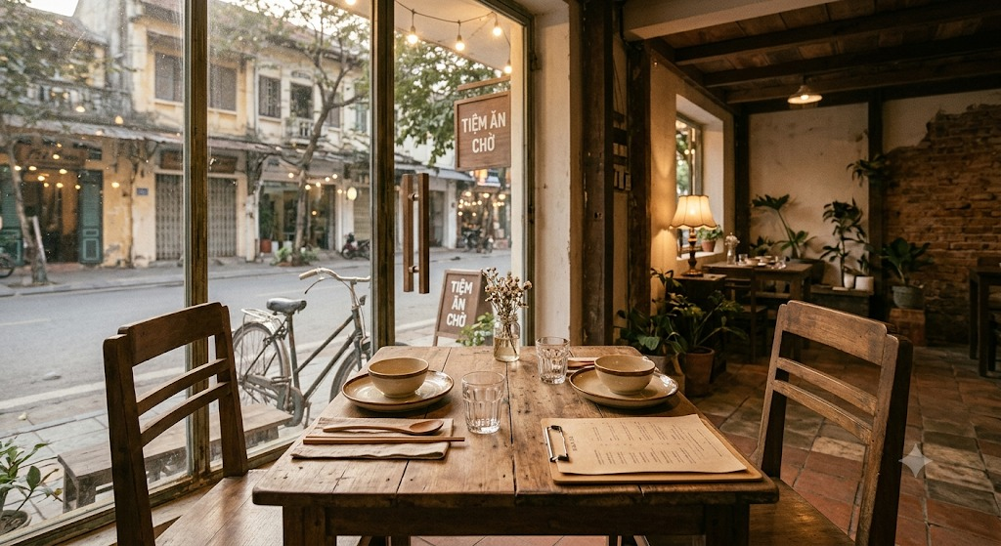
04. ĐỊNH HƯỚNG HÌNH ẢNH & THỊ GIÁC
ĐỊNH HƯỚNG HÌNH ẢNH: KHUNG HÌNH & GÓC MÁY
Phân cấp cỡ cảnh phục vụ biểu đạt tâm lý nhân vật
• Toàn cảnh (Wide Shot): Nhấn mạnh khoảng cách vật lý và sự trơ trọi của con người giữa không gian rộng lớn.
• Trung cảnh (Medium Shot): Khắc họa các hành vi sinh hoạt đời thường và sự ngập ngừng trong tương tác cơ thể.
• Cận cảnh (Close-up): Bắt trọn vi biểu cảm trên khuôn mặt: ánh mắt trăn trở, khóe môi gượng gạo.
• Đặc tả (Extreme Close-up): Tôn vinh các chi tiết biết nói: ngón tay buông lơi, tách trà nóng bốc khói, màn hình điện thoại.
MV "LẠ LÙNG" (VŨ) • PRODUCTION PLAN • ART DIRECTION
SLIDE 20 / 37

Slide 21
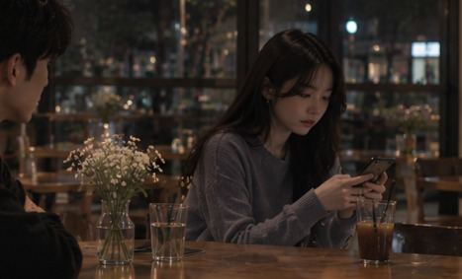
04. ĐỊNH HƯỚNG HÌNH ẢNH & THỊ GIÁC
MOTIF HÌNH ẢNH XUYÊN SUỐT
Bốn biểu tượng thị giác mang tính ẩn dụ cao
• Điện thoại: Biểu tượng của sự chờ đợi, áp lực công việc và rào cản kết nối vô hình giữa hai người.
• Cửa sổ kính: Ranh giới ngăn cách giữa thế giới nội tâm khép kín và thành phố rộng lớn bên ngoài.
• Bàn tay: Đại diện cho cử chỉ quan tâm thầm lặng — từ cái siết tay thuở đầu đến bàn tay mỏi nhừ sau ca làm.
• Ánh mắt: Tấm gương phản chiếu những tâm tư giấu kín, những điều không thể thổ lộ thành lời.
MV "LẠ LÙNG" (VŨ) • PRODUCTION PLAN • ART DIRECTION
SLIDE 21 / 37

Slide 22
04. ĐỊNH HƯỚNG HÌNH ẢNH & THỊ GIÁC
PHONG CÁCH KỂ CHUYỆN
Thủ pháp điện ảnh phi tuyến tính & Chuyển đổi điểm nhìn
• Cấu trúc phi tuyến tính: Đan cài song song giữa thực tại xám lạnh và hồi ức rực rỡ nhằm kích thích sự so sánh cảm xúc.
• Chuyển đổi điểm nhìn (Perspective Shift): Bẻ ngoặt góc máy ở đoạn cao trào, giải mã toàn bộ những hiểu lầm bằng góc nhìn của cô gái.
• Kết thúc mở (Open Ending): Không áp đặt kết cục hạnh phúc hay chia tay, để lại dư âm suy ngẫm cho mỗi khán giả.
MV "LẠ LÙNG" (VŨ) • PRODUCTION PLAN • ART DIRECTION
SLIDE 22 / 37

Slide 23
05. KỊCH BẢN PHÂN CẢNH CHI TIẾT
ĐOẠN NHẠC / LỜI CA (00:00 – 00:24):
Intro nhạc nền + “Kìa màn đêm hiu hắt mang tên em…”
HÀNH ĐỘNG & DIỄN XUẤT:
Căn hộ về đêm. Chàng trai ngồi bên bàn gỗ nhìn ra cửa sổ mưa rơi bên ngoài. Cô gái bước qua, lẳng lặng đặt cốc nước xuống bàn rồi rời đi không một lời nói.
CỠ CẢNH / GÓC MÁY / ÁNH SÁNG:
Trung cảnh rộng => Trung cảnh; Ánh đèn vàng yếu, tông lạnh xanh xám, nhịp máy tĩnh lặng.
MV "LẠ LÙNG" (VŨ) • PRODUCTION PLAN • ART DIRECTION
SLIDE 23 / 37

Slide 24
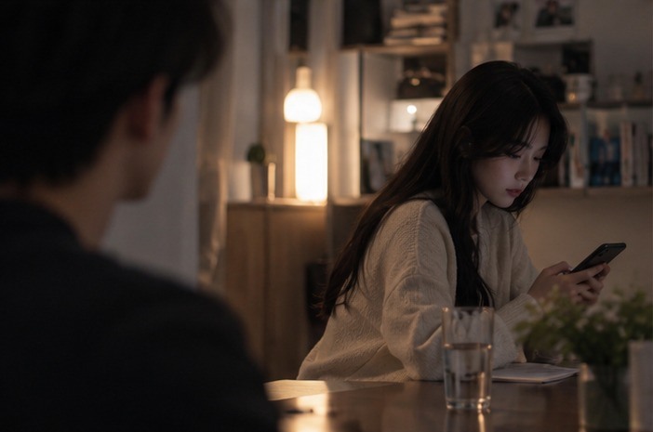
05. KỊCH BẢN PHÂN CẢNH CHI TIẾT
ĐOẠN NHẠC / LỜI CA (00:24 – 00:47):
“Quay về trong ký ức của anh qua thời gian…”
HÀNH ĐỘNG & DIỄN XUẤT:
Chàng trai nhìn cô gái với ánh mắt xa lạ và trầm tư. Cô gái ngồi sofa mải miết lướt điện thoại. Chàng trai quay mặt ra cửa sổ, miền ký ức bắt đầu ùa về.
CỠ CẢNH / GÓC MÁY / ÁNH SÁNG:
Cận cảnh ánh mắt nam + Góc quay qua vai; Tông lạnh xám, ánh sáng mờ từ màn hình.
MV "LẠ LÙNG" (VŨ) • PRODUCTION PLAN • ART DIRECTION
SLIDE 24 / 37

Slide 25
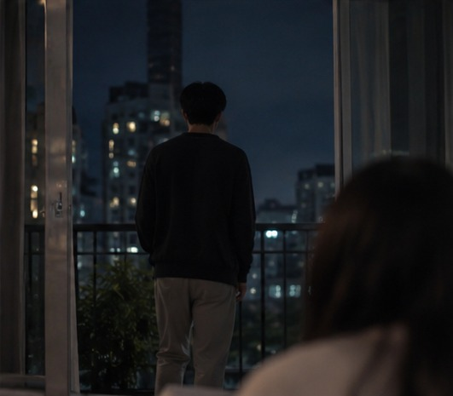
05. KỊCH BẢN PHÂN CẢNH CHI TIẾT
ĐOẠN NHẠC / LỜI CA (00:47 – 01:20):
Pre-Chorus: “Này gió đừng hát và mang nỗi nhớ chạy đi…”
HÀNH ĐỘNG & DIỄN XUẤT:
Chàng trai bước ra ban công, gió đêm lạnh thổi bay vạt áo. Anh nhớ lại ngày đầu gặp nhau. Phía trong phòng khách, cô gái ngồi trên sofa ngước nhìn theo bóng lưng anh.
CỠ CẢNH / GÓC MÁY / ÁNH SÁNG:
Toàn cảnh ban công + Cận cảnh đôi tay bám lan can; Ánh sáng thành phố xa mờ, tông xanh lạnh.
MV "LẠ LÙNG" (VŨ) • PRODUCTION PLAN • ART DIRECTION
SLIDE 25 / 37

Slide 26
05. KỊCH BẢN PHÂN CẢNH CHI TIẾT
ĐOẠN NHẠC / LỜI CA (01:20 – 01:50):
Chorus 1: “Lạ lùng em tới… mà bao say mê ngỡ như trọn vẹn…”
HÀNH ĐỘNG & DIỄN XUẤT:
Match cut chuyển sang Phần 2 (Hồi ức). Cô gái nở nụ cười rạng rỡ, chủ động chạy đến nắm lấy tay anh. Cả hai rảo bước dưới con đường ngập tràn sắc vàng ấm áp.
CỠ CẢNH / GÓC MÁY / ÁNH SÁNG:
Cận cảnh mềm mại chuyển sang Trung cảnh 2 người; Ánh sáng hoàng hôn golden hour, tông cam vàng rực rỡ.
MV "LẠ LÙNG" (VŨ) • PRODUCTION PLAN • ART DIRECTION
SLIDE 26 / 37

Slide 27
05. KỊCH BẢN PHÂN CẢNH CHI TIẾT
ĐOẠN NHẠC / LỜI CA (01:50 – 02:20):
Post-Chorus 1: “Kìa nắng ngập tràn… Nhắn gửi em…”
HÀNH ĐỘNG & DIỄN XUẤT:
Chàng trai đưa cô gái trở lại quán ăn kỷ niệm xưa. Anh hào hứng nhìn cô, nhưng cô gái mệt mỏi liên tục check tin nhắn công việc. Chàng trai hụt hẫng, lẳng lặng cụp mắt quay đi.
CỠ CẢNH / GÓC MÁY / ÁNH SÁNG:
Trung cảnh dải bàn ăn đối diện; Cận cảnh biểu cảm hụt hẫng; Ánh sáng quán mờ tối, tạo bóng đổ ngăn cách.
MV "LẠ LÙNG" (VŨ) • PRODUCTION PLAN • ART DIRECTION
SLIDE 27 / 37

Slide 28
05. KỊCH BẢN PHÂN CẢNH CHI TIẾT
ĐOẠN NHẠC / LỜI CA (02:20 – 02:50):
Verse 2: “Kìa màn đêm hiu hắt mang tên em…”
HÀNH ĐỘNG & DIỄN XUẤT:
Hai người đi bộ về trong đêm vắng. Chàng trai cố với tay nắm lấy tay cô gái nhưng các ngón tay cô lỏng lẻo vì mệt mỏi. Chàng trai từ từ buông tay, khoảng cách như bờ vực thẳm.
CỠ CẢNH / GÓC MÁY / ÁNH SÁNG:
Toàn cảnh đường phố đêm + Cận cảnh hai bàn tay tách rời; Đèn đường ngả vàng, bóng hai người rẽ đôi.
MV "LẠ LÙNG" (VŨ) • PRODUCTION PLAN • ART DIRECTION
SLIDE 28 / 37

Slide 29
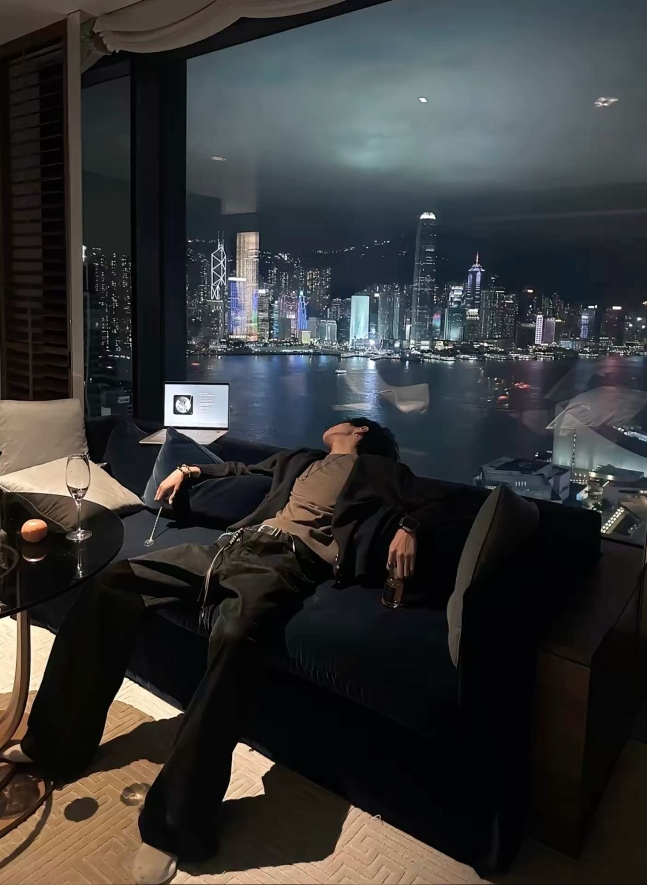
05. KỊCH BẢN PHÂN CẢNH CHI TIẾT
ĐOẠN NHẠC / LỜI CA (02:50 – 03:25):
Pre-Chorus 2: “Này gió đừng hát… Mưa thôi rơi trên từng góc phố…”
HÀNH ĐỘNG & DIỄN XUẤT:
Trở về căn hộ. Chàng trai ngồi gục trên sofa trong cảm giác tuyệt vọng. Cô gái bước vào phòng ngủ, khựng lại ngoảnh nhìn anh với ánh mắt đau đáu rồi từ từ khép cánh cửa.
CỠ CẢNH / GÓC MÁY / ÁNH SÁNG:
Góc quay xa từ góc phòng nhấn mạnh sự trống trải; Cận cảnh ánh nhìn đau đáu; Tông xám xanh lạnh lẽo.
MV "LẠ LÙNG" (VŨ) • PRODUCTION PLAN • ART DIRECTION
SLIDE 29 / 37

Slide 30

05. KỊCH BẢN PHÂN CẢNH CHI TIẾT
ĐOẠN NHẠC / LỜI CA (03:25 – 03:55):
Chorus 2: “Lạ lùng em tới… Hãy để anh được ôm lấy em…”
HÀNH ĐỘNG & DIỄN XUẤT:
Cú chuyển góc nhìn sang cô gái: Cốc nước đầu phim là trà gừng cô ân cần pha cho anh; điện thoại là tìm món giải rượu và thuốc dạ dày; bàn tay mỏi nhừ sau ngày dài làm việc vì tương lai.
CỠ CẢNH / GÓC MÁY / ÁNH SÁNG:
Góc máy Handheld di chuyển mềm mại, cận cảnh ánh mắt và nụ cười thầm lặng; Tông màu ấm dần lên dịu dàng.
MV "LẠ LÙNG" (VŨ) • PRODUCTION PLAN • ART DIRECTION
SLIDE 30 / 37

Slide 31
05. KỊCH BẢN PHÂN CẢNH CHI TIẾT
ĐOẠN NHẠC / LỜI CA (03:55 – 04:22):
Post-Chorus cuối + Fade out: “Kìa nắng ngập tràn… Nhắn gửi em…”
HÀNH ĐỘNG & DIỄN XUẤT:
Cô gái nhẹ nhàng đắp áo khoác ấm lên vai chàng trai. Chàng trai giật mình tỉnh giấc, nhìn thấy hình ảnh cô qua bóng phản chiếu trên khung kính. Ánh mắt giao thoa thấu cảm. Mờ dần.
CỠ CẢNH / GÓC MÁY / ÁNH SÁNG:
Cận cảnh bóng phản chiếu trên kính + Trung cảnh hai người tựa đầu vào nhau; Ánh đèn vàng ấm áp, chuyển tiếp từ lạnh sang ấm.
MV "LẠ LÙNG" (VŨ) • PRODUCTION PLAN • ART DIRECTION
SLIDE 31 / 37

Slide 32
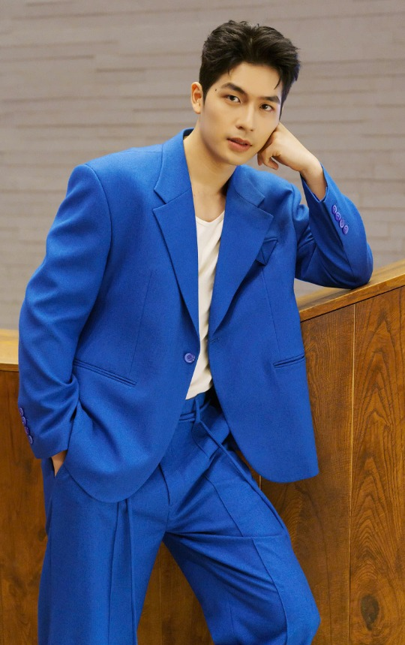
06. PHƯƠNG ÁN SẢN XUẤT
DIỄN VIÊN ĐỀ XUẤT: NHÂN VẬT NAM
DIỄN VIÊN: QUỐC ANH (25 – 30 tuổi)
• Ngoại hình & Khí chất: Gương mặt sáng, đường nét thanh tú, tóc đen tự nhiên, phong cách tối giản thanh lịch.
• Phong thái biểu cảm: Trầm tĩnh, có chiều sâu, tạo cảm giác một người đàn ông chất chứa nhiều suy tư và giàu nội cảm.
• Khả năng diễn xuất: Lột tả trọn vẹn những xung đột nội tâm qua ánh mắt, bờ môi và những cử chỉ vi tế mà không cần đối thoại.
MV "LẠ LÙNG" (VŨ) • PRODUCTION PLAN • ART DIRECTION
SLIDE 32 / 37

Slide 33

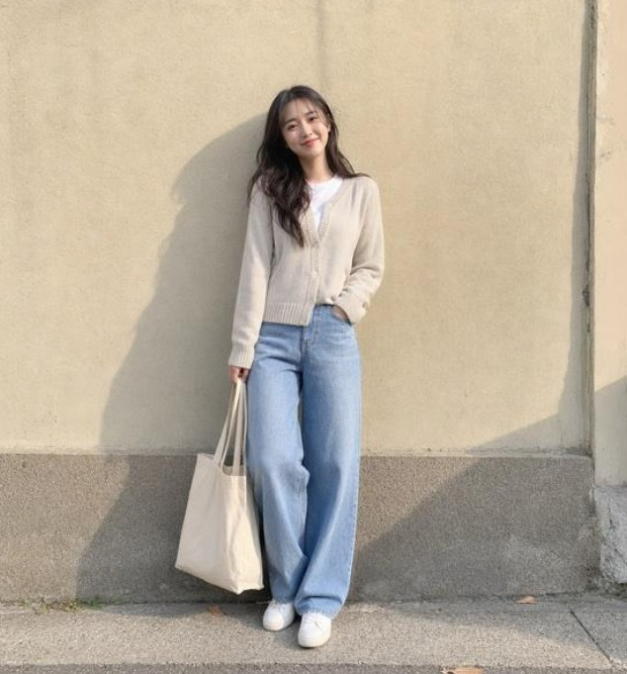
06. PHƯƠNG ÁN SẢN XUẤT
DIỄN VIÊN ĐỀ XUẤT: NHÂN VẬT NỮ
DIỄN VIÊN: BÍCH NGỌC (23 – 28 tuổi)
• Ngoại hình & Khí chất: Nét đẹp thuần khiết, dịu dàng nhưng độc lập; gương mặt mềm mại, nụ cười trong trẻo.
• Đa tầng cảm xúc: Thể hiện nhuần nhuyễn hai lớp cảm xúc: sự hồn nhiên nồng nhiệt trong ký ức và nét mệt mỏi, thu mình ở hiện tại.
• Chiều sâu nhân vật: Đem lại sự đồng cảm tuyệt đối cho người xem khi hé lộ góc nhìn hy sinh thầm lặng của người phụ nữ.
MV "LẠ LÙNG" (VŨ) • PRODUCTION PLAN • ART DIRECTION
SLIDE 33 / 37

Slide 34
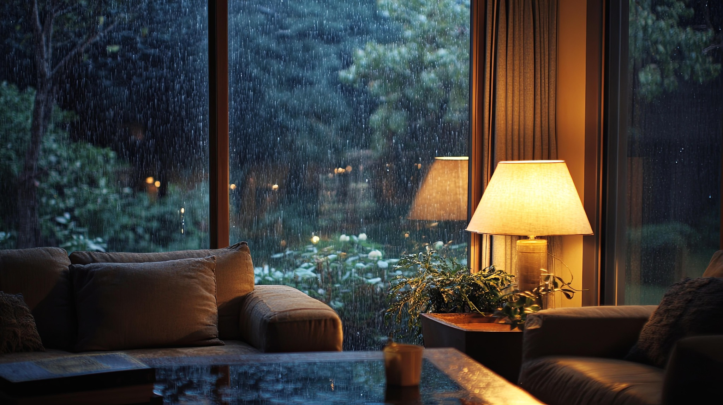
06. PHƯƠNG ÁN SẢN XUẤT
ĐỀ XUẤT HỆ THỐNG BỐI CẢNH
Ba không gian mang tính ẩn dụ thị giác cốt lõi
• Bối cảnh 1: Căn hộ chung (Chính): Nội thất tối giản, tone xám lạnh; nơi hai người bên nhau nhưng tồn tại khoảng cách vật lý và tâm lý sâu sắc.
• Bối cảnh 2: Con đường quen: Hàng cây dài thẳng tắp; ẩn dụ cho hành trình tình yêu từng đồng hành nhưng dần lệch nhịp bước chân.
• Bối cảnh 3: Quán ăn kỷ niệm: Bàn gỗ mộc, cửa kính ngập tràn ánh sáng; chiếc neo thời gian dùng để đo đếm sự đổi thay cảm xúc qua hai thời kỳ.
MV "LẠ LÙNG" (VŨ) • PRODUCTION PLAN • ART DIRECTION
SLIDE 34 / 37

Slide 35



06. PHƯƠNG ÁN SẢN XUẤT
PHỤC TRANG & TẠO HÌNH (COSTUME DESIGN)
Sự chuyển biến trang phục và các chi tiết xuyên suốt
• Nam: Quá khứ > Hiện tại:
Từ áo len kem, sơ mi sáng màu, sneaker trắng (cởi mở) chuyển sang áo len xám than, áo khoác navy, quần âu tối màu (thu mình).
• Nữ: Quá khứ > Hiện tại:
Từ cardigan trắng ngà, chân váy hồng pastel (trong trẻo) chuyển sang sơ mi trắng, cardigan xám xanh, denim sẫm (trưởng thành, thực tế).
• Chi tiết xuyên suốt:
Chiếc kẹp tóc của nữ và đồng hồ của nam — những vật chứng tình yêu bất biến kết nối quá khứ và thực tại.
MV "LẠ LÙNG" (VŨ) • PRODUCTION PLAN • ART DIRECTION
SLIDE 35 / 37

Slide 36
06. PHƯƠNG ÁN SẢN XUẤT
NGÔN NGỮ MÁY QUAY & CHUYỂN CẢNH
Thủ pháp quay dựng định hình phong cách điện ảnh Indie
MV "LẠ LÙNG" (VŨ) • PRODUCTION PLAN • ART DIRECTION
SLIDE 36 / 37

Slide 37
07. LỜI KẾT • THE END
LIỆU HỌ CÓ THỂ NHẬN RA TÌNH YÊU VẪN ĐANG TỒN TẠI?
KẾ HOẠCH SẢN XUẤT MV • LẠ LÙNG (VŨ)
“Một tác phẩm không phán xét đúng sai, chỉ mong gợi nhắc mỗi người hãy dừng lại một nhịp để nhìn vào mắt người thương.”
CẢM ƠN HỘI ĐỒNG VÀ KHÁN GIẢ ĐÃ LẮNG NGHE
MV "LẠ LÙNG" (VŨ) • PRODUCTION PLAN • ART DIRECTION
SLIDE 37 / 37

